Slide 1
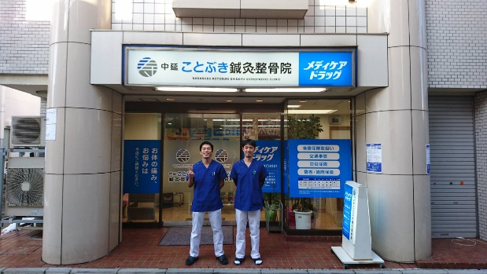
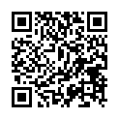
中延ことぶき
鍼灸整骨院
柔整師・鍼灸師
【アルバイト】 柔整師・鍼灸師・受付
スタッフ募集中
給与 ： 【柔道整復師】 240,000円～
【鍼灸師】 235,000円～
【アルバイト】 有資格者 時給1270円～1590円
柔・鍼学生 時給1100円～1300円
受付 時給1075円～
※土曜出勤可能な方大歓迎 ※平日午後３時から働ける方歓迎
※随時昇給あり ※制服貸与 ※交通費支給（上限２万/月）
当院は管理登録販売者の社員が在籍しているので、登録販売者の資格取得希望者にはサポートを致します！！
仕事 : 整骨院業務全般
資格 : 有資格者優遇（未経験OK!!）
時間 : 平日9:00 〜 19:00（休憩12：15～15：00）
土曜 9:00 〜 15:30
（アルバイト）平日15：00～19：00
土曜 9：00～15：00
休日 : 日曜・祝日定休 夏季・冬季休暇
待遇 : 昇給あり/交通費支給/制服貸与
応募 : まずはお気軽にお電話ください。
中延ことぶき鍼灸整骨院 メディケアドラッグ
☎ 03-3787-0101 岡前まで
受付時間 :平日 9:30 – 12：00
http://www.hone-kotobuki.com/

